Slide 1

Composants XAML pour SPID

Slide 2
Différences avec l’approche web
Contraintes différentes
Surface d’écran réduite
Homogénéité des écrans
Evolution rapide des conventions
Ecrans plus concis, centrés sur l’essentiel
Densité d’écrans réduite
Chaque écran corresponds à un but précis, à une action, pour l’utilisateur
Approche « Sémantique » pour s’adapter aux conventions de la plateforme
Description de la fonction des écrans, pas de leur apparence
L’apparence sera différente entre iOS et Android
Jeu de composant réduits
Combinatoire limitée des composants
Structure rigide des écrans

Slide 3
Différents types de pages
LFS ?
Consultation
Saisie
Navigation
Liste
Fiche
Formulaire
Sélection Multiple
Scan
Menu
Onglets
Spéciales
Web
Carrousel
Push

Slide 4
Structure générale des pages
Page
<spid:XxxPage>
Bloc ou Groupe
<spid:XxxBlock> ou <spid:XxxGroup>
Elément
<spid:XxxItem>
Sous Elément <spid:XxxSubItem>
…
…
…

Slide 5

Structure générale des pages
Exemple d’une page rudimentaire
<spid:DetailPage xmlns="http://e-i.com/devb/webxforms"
xmlns:d="http://e-i.com/devb/devbooster"
xmlns:spid="http://e-i.com/devb/spid">
<spid:DetailPage.Title>
Titre de la page
</spid:DetailPage.Title>
<spid:FunctionBlock>
<spid:FunctionBlock.Title>
Titre du bloc
</spid:FunctionBlock.Title>
<spid:SimpleItem>
<spid:SimpleItem.Title>
Titre de l'élément
</spid:SimpleItem.Title>
Texte de l'élément
</spid:SimpleItem>
</spid:FunctionBlock>
</spid:DetailPage>

Slide 6
Zones communes à toutes les pages
<spid:XxxPage>
Titre - Title
Liens - Links
Entête fixe - StickyHeader
Contenu
Défilement
Pied de page - Footer
Pied de page fixe - StickyFooter

Slide 7
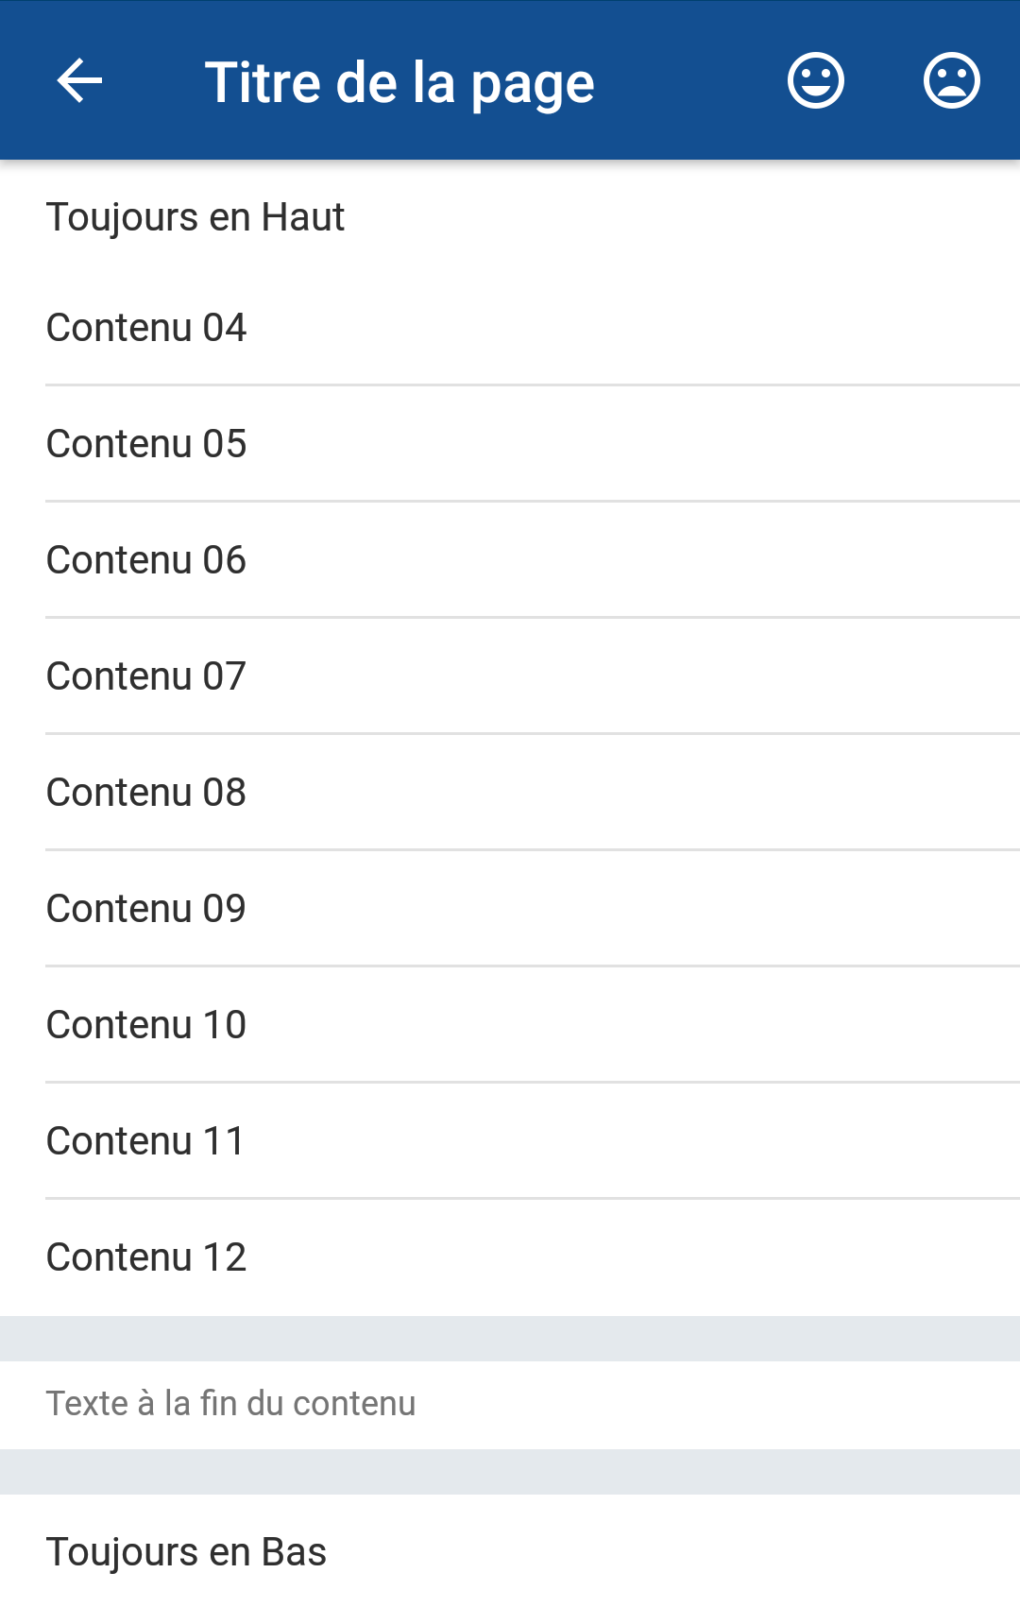
Zones communes à toutes les pages
<spid:DetailPage xmlns="http://e-i.com/devb/webxforms"
xmlns:d="http://e-i.com/devb/devbooster"
xmlns:spid="http://e-i.com/devb/spid">
<spid:DetailPage.Title>Titre de la page</spid:DetailPage.Title>
<spid:DetailPage.Links>
<spid:PageAction Icon="ic_mood" Command="GoMood,param('v','Good')" />
<spid:PageAction Icon="ic_mood_bad" Command="GoMood,param('v','Bad')" />
</spid:DetailPage.Links>
<spid:DetailPage.StickyHeader>
<spid:SimpleItem>
<spid:SimpleItem.Title>Toujours en Haut</spid:SimpleItem.Title>
</spid:SimpleItem>
</spid:DetailPage.StickyHeader>
<spid:FunctionBlock>
<spid:SimpleItem>
<spid:SimpleItem.Title>Contenu 01</spid:SimpleItem.Title>
</spid:SimpleItem>
…
</spid:FunctionBlock>
<spid:DetailPage.Footer>
<spid:TextBlock>Texte à la fin du contenu</spid:TextBlock>
</spid:DetailPage.Footer>
<spid:DetailPage.StickyFooter>
<spid:SimpleItem>
<spid:SimpleItem.Title>Toujours en Bas</spid:SimpleItem.Title>
</spid:SimpleItem>
</spid:DetailPage.StickyFooter>
</spid:DetailPage>
Défilement

Slide 8
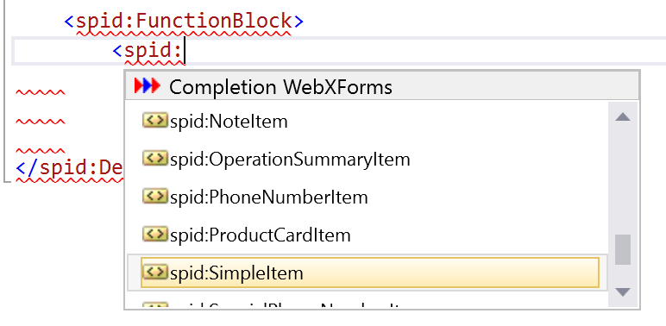
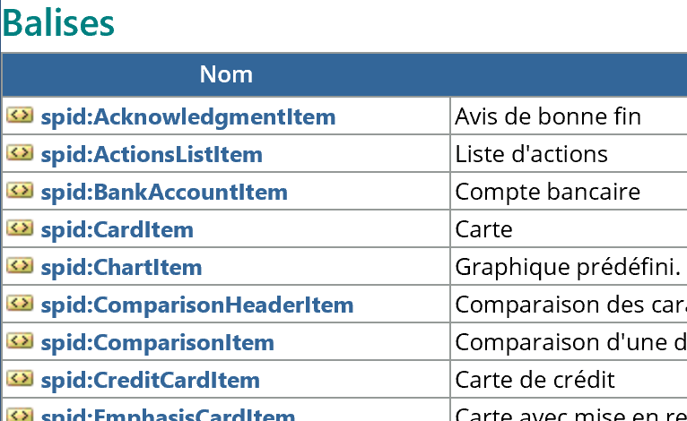
Structure générale des pages
Outils pour vous aider à réaliser le code XAML
Comment retrouver les éléments disponibles ?
L’IntelliSense XAML dans Visual Studio
Outil documentation DDOC

Slide 9
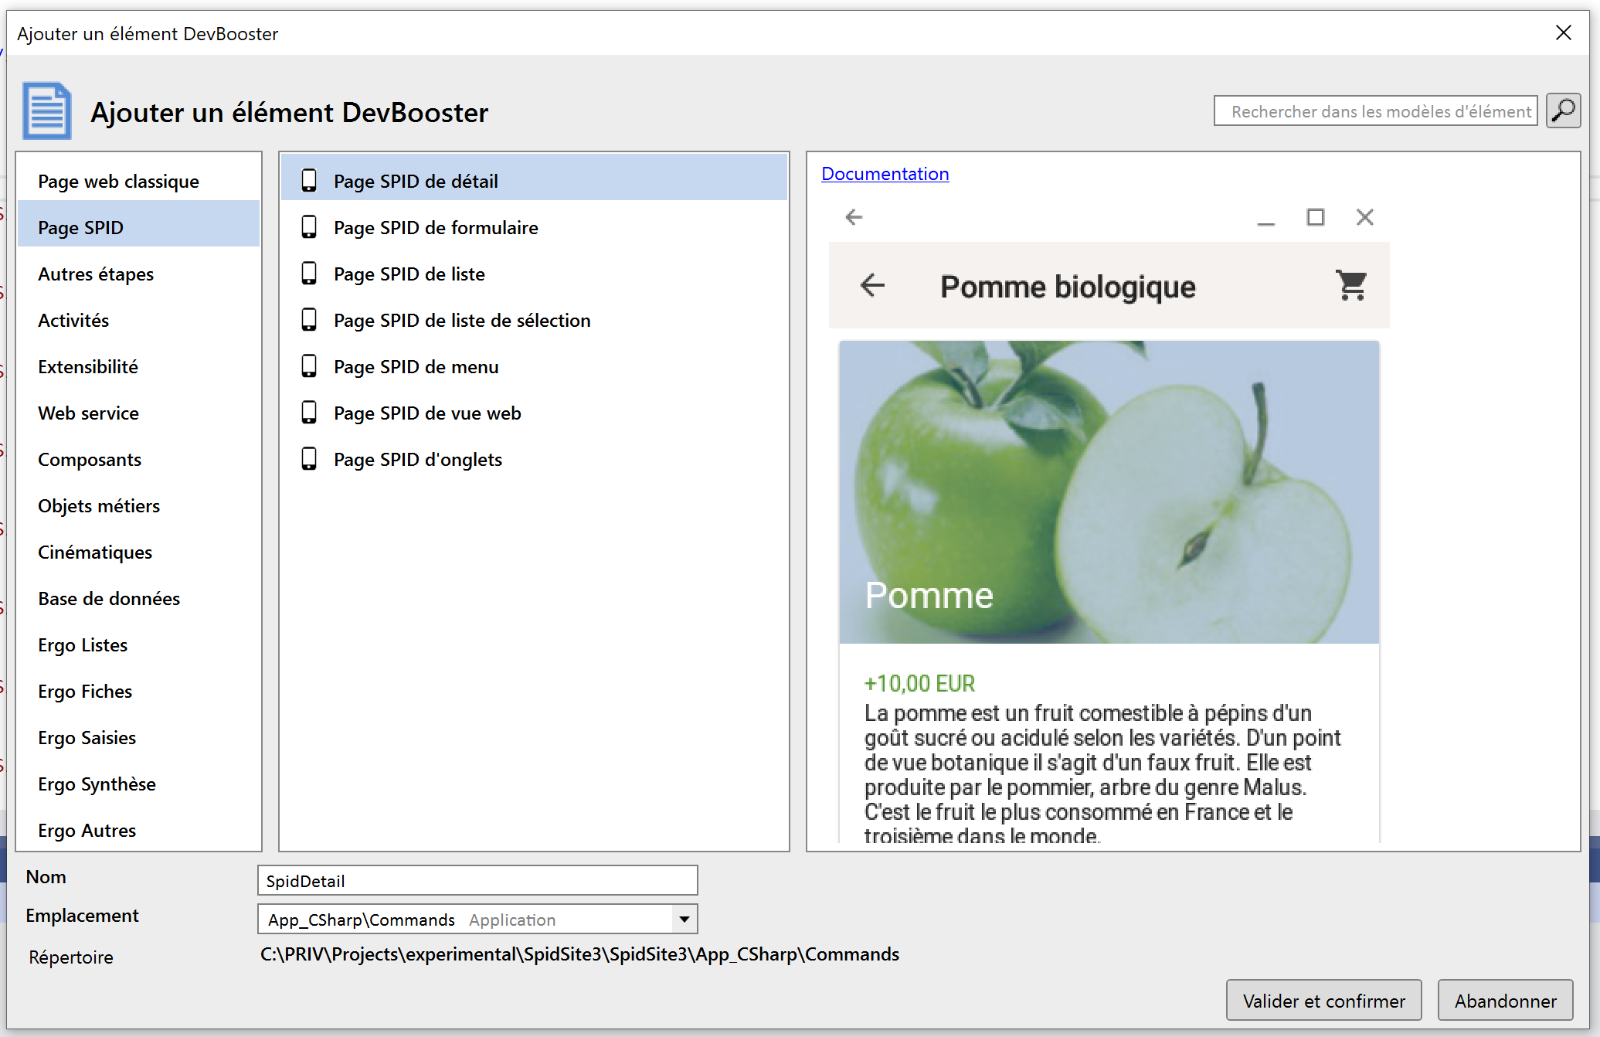

Prise en main
A vous de jouer !
TP 3.1 : Utiliser Visual Studio pour créer une page de chaque type

Slide 10
Prise en main
Réponses
Page | Bloc ou groupe
spid:DetailPage | spid:FunctionBlock
spid:FormPage | spid:FormBlock
spid:ListPage | spid:ItemsGroup
spid:SelectionListPage | spid:SelectableItemsGroup
spid:MenuPage | spid:MenuItemsGroup
spid:WebViewPage | (aucun)
spid:TabsListPage | (aucun)

Slide 11

Consultation
Consultation
Liste
Fiche

Slide 12
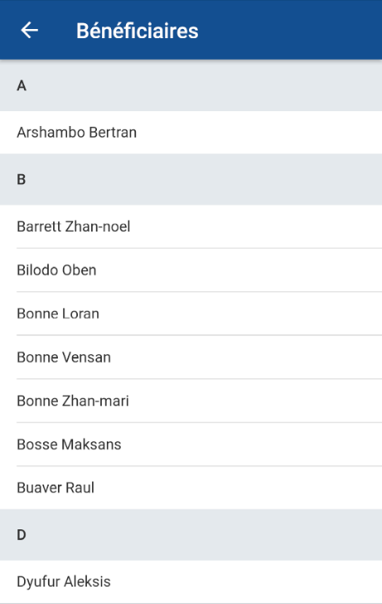
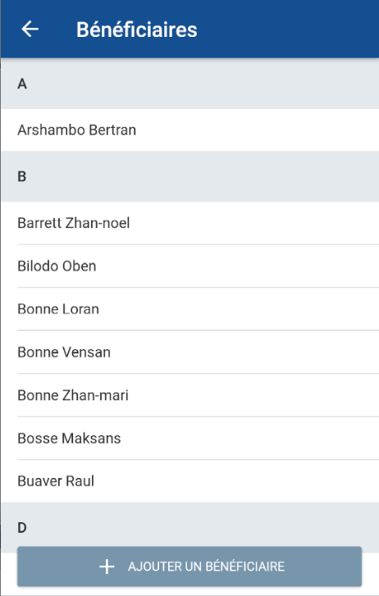
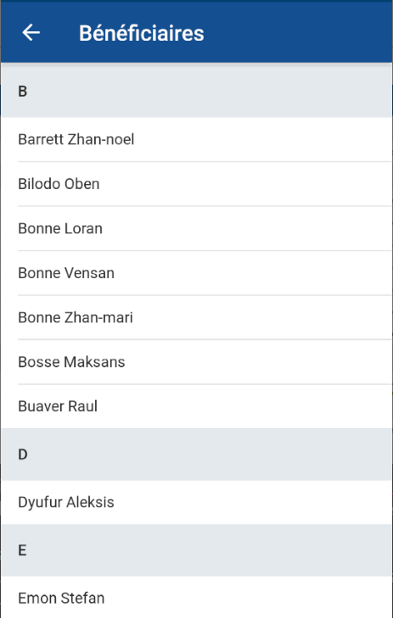
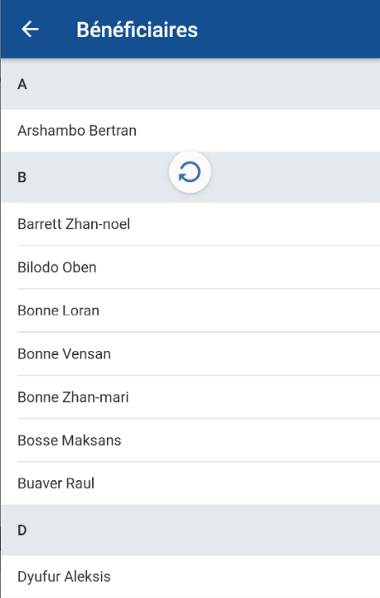
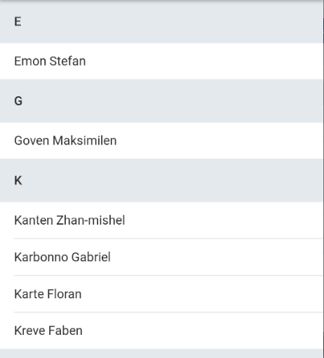
Page de liste
<spid:ListPage> Quelles capacités propres à une page de liste ?
Groupes / Ruptures
Lien principal
Pagination
Rafraichissement
RefreshCommand
NextPageCommand
<spid:ItemsGroup>
MainLink
<spid:PageAction>

Slide 13


Eléments de base
Ils fonctionnent (presque) partout
<spid:SimpleItem>
Title
Icon
StatusIcon
Content
<spid:ExtendedItem>
Title
Amount
Icon
SubTitleImportant
SubTitle

Slide 14
Données répétées
Comment afficher une liste de données ?
<d:Foreach>
C’est exactement le même
Données précisées par Nodeset
<spid:Output>
Similaire à <e:Output>
S’utilise partout
Ref met en forme la donnée spécifiée
Value affiche la donnée brute
<d:Foreach Nodeset="Data/GroupsByLetter/GroupByLetterVM">
<spid:ItemsGroup>
<spid:ItemsGroup.Title>
<spid:Output Ref="Letter" />
</spid:ItemsGroup.Title>
<d:Foreach Nodeset="Beneficiaries/BeneficiaryVM">
<spid:SimpleItem>
<spid:SimpleItem.Title>
<spid:Output Ref="Name" />
</spid:SimpleItem.Title>
<spid:Output Ref="AccountNumber" />
</spid:SimpleItem>
</d:Foreach>
</spid:ItemsGroup>
</d:Foreach>

Slide 15
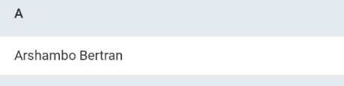
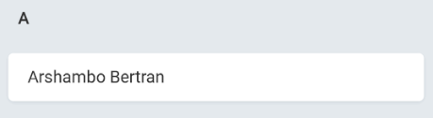
Naviguer d’une page à l’autre
Mais comment passe-t-on vers une page de détail ?
Eléments ou sous-élément cliquable, boutons
On ne peut pas rendre cliquable une portion d’un texte
Les éléments vont adapter une autre apparence pour signifier qu’ils sont cliquables
Propriété « Command »
Similaire à « Submission » et « Navigation »
Désigne la méthode d’action à utiliser
Mode d’appel déduit des attributs C# de la méthode : [Navigation] ou [Submission]
SimpleItem - Non cliquable
SimpleItem - Cliquable
[Navigation]
[DefaultNextStep(typeof(SpidDetail))]
public NextStepId GoDetail(string id)
{
return NextStepId.Default(id);
}
<spid:SimpleItem
Command="GoDetail,param('id','1')">
…
</spid:SimpleItem>

Slide 16
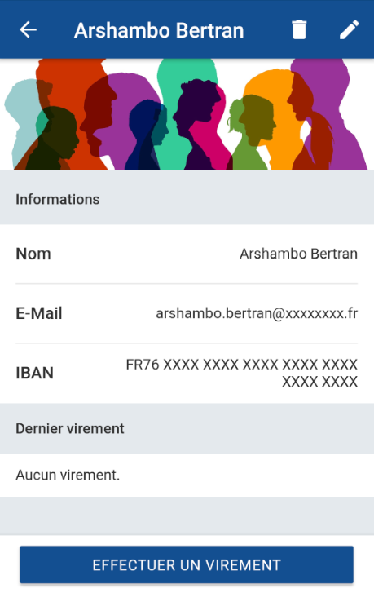
Page de détail
<spid:DetailPage>
ImageUrl
(optionnel)
<spid:FunctionBlock>
(1 minimum)
MainLink
<spid:PageAction>
(1 maximum)

Slide 17

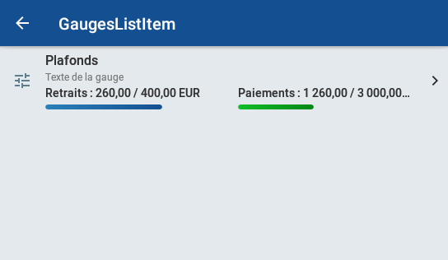
Eléments utiles pour la page de détail
<spid:NameValueItem>
Name
Value
Icon
<spid:GaugesListItem>
Title
Icon
<spid:Gauge> (1 ou 2)
Text
Title
Value + Status

Slide 18

Zoom sur les Analytics
Qu’est ce que c’est ?
Suivi d’audience et de comportement
Il est nécessaire d’annoter les pages
<spid:DetailPage.Analytics>
<spid:Analytic Name="screen" Type="GA">
<spid:AnalyticParam Key="screen_name" Value="Crédit conso - Accueil" />
<spid:AnalyticParam Key="space" Value="Credits" />
<spid:AnalyticParam Key="subspace" Value="Simulation" />
<spid:AnalyticParam Key="application_name" Value="WebConso" />
</spid:Analytic>
</spid:DetailPage.Analytics>

Slide 19
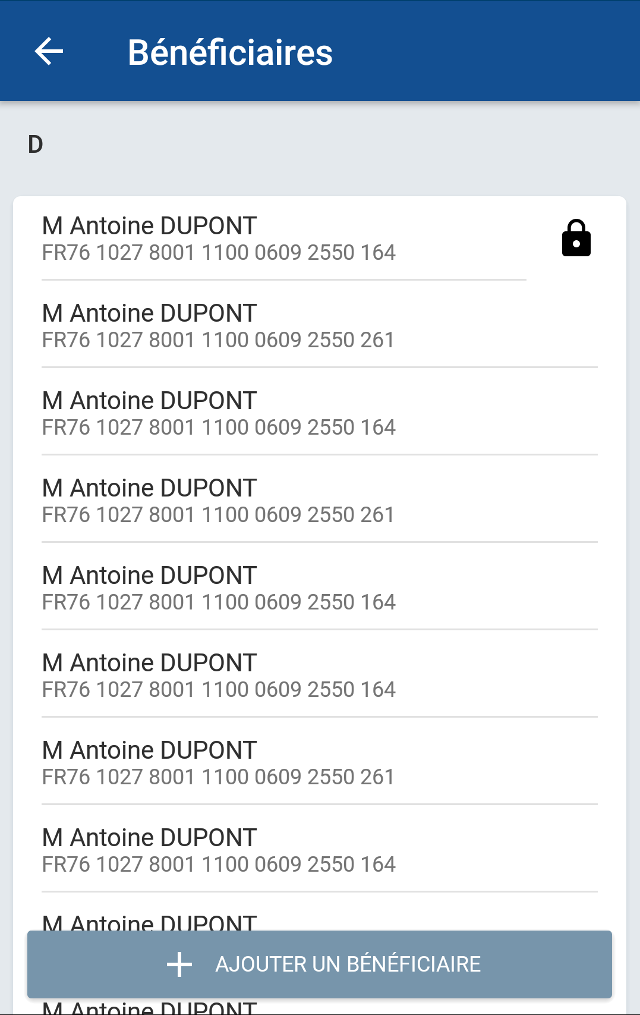
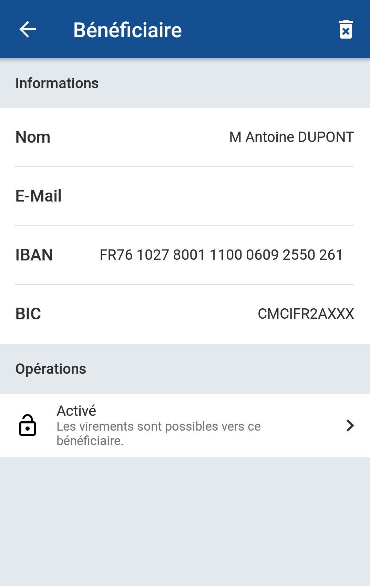
Mise en pratique
Une liste, une fiche, et une navigation entre les deux
TP 3.2 :
Réaliser la liste des bénéficiaires, et la page de détail
Activer/désactiver un bénéficiaire
Supprimer un bénéficiaire (Bonus)

Slide 20

Eléments de présentation

Slide 21
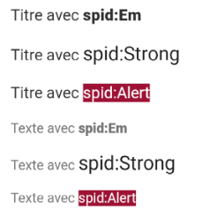
Mettre en forme du texte
Comment attirer l’attention ?
Titre avec <spid:Em>spid:Em</spid:Em><Br /><Br />
Titre avec <spid:Strong>spid:Strong</spid:Strong><Br /><Br />
Titre avec <spid:Alert>spid:Alert</spid:Alert>
<Br />
Un retour à la ligne
<spid:Alert>
Mise en exergue très forte du texte
<spid:Em>
Mise en exergue du texte
<spid:Strong>
Mise en exergue forte du texte
Sémantique : spid:Alert > spid:Strong > spid:Em
Texte avec <spid:Em>spid:Em</spid:Em><Br /><Br />
Texte avec <spid:Strong>spid:Strong</spid:Strong><Br /><Br />
Texte avec <spid:Alert>spid:Alert</spid:Alert>

Slide 22
Internationalisation
Comment traduire les libellés des pages XAML ?
Extraction / Réinjection par les outils Visual Studio
A l’identique d’un projet DevBooster Web
Pas besoin de marquer ou d’externaliser les libellés isolés
Ne pas scinder un libellé avec un d:If ou assimilés, l’ordre peut être différent d’une langue à l’autre. Faites une phrase complète pour chaque condition.
Libellés avec <spid:Output> et <Br /> : encadrer avec <GlobalText>
Libellés avec mise en forme : encadrer avec <spid:GlobalRichText>
<GlobalText>
Votre virement de <spid:Output Ref="Data/Amount" /> a été effectué le <spid:Output Ref="Data/Date" />.
</GlobalText>
<spid:GlobalRichText>
Votre virement de <spid:Output Ref="Data/Amount" /> <spid:Alert>n'a pas pu être effectué</spid:Alert>.
</spid:GlobalRichText>

Slide 23







Icones et images
L’embarras du choix
Propriété Icon
888 icones « material design » intégrées
Liste disponible dans PIXIS 0990053306
Propriétés IconUrl et ImageUrl
Image sur un serveur Web en https, ou une image renvoyée par un DocumentStep
Image intégrée à l’application mobile (à privilégier car plus performant) : « local:// »
Utilisation possible de DataBinding (comme sur la grande majorité des propriétés)

Slide 24
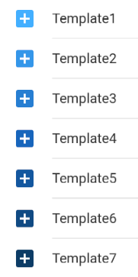
Déclinaisons graphiques
Un (tout petit) peu de couleur ?
Déclinaison graphique à l’aide de la propriété « Template »
Comportement variable et dépendant de la charte de l’app mobile
Valeur de « Template1 » à « Template7 »

Slide 25
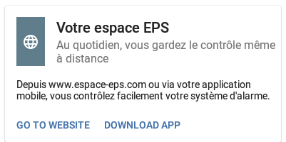
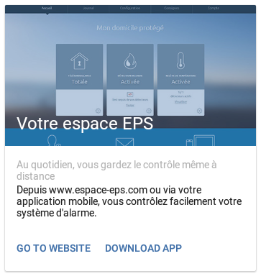
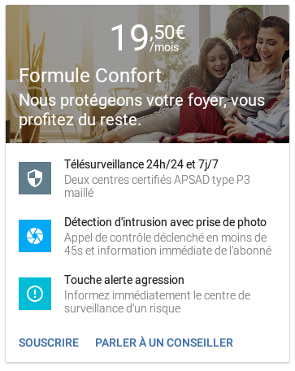
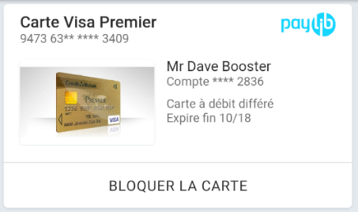
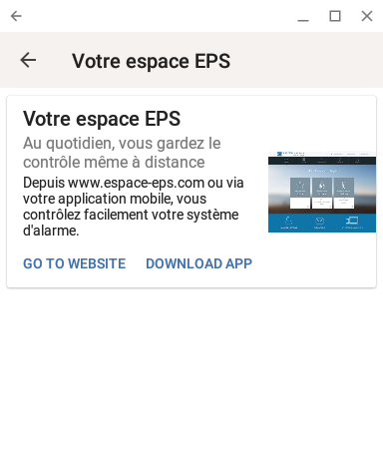
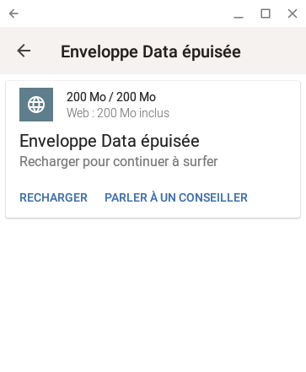
Cartes
<spid:CardItem>
<spid:LargeCardItem>
<spid:ProductCardItem>
<spid:CreditCardItem>
<spid:MediumCardItem>
<spid:EmphasisCardItem>
<spid:SimpleItem>
(ou d’autres)

Slide 26
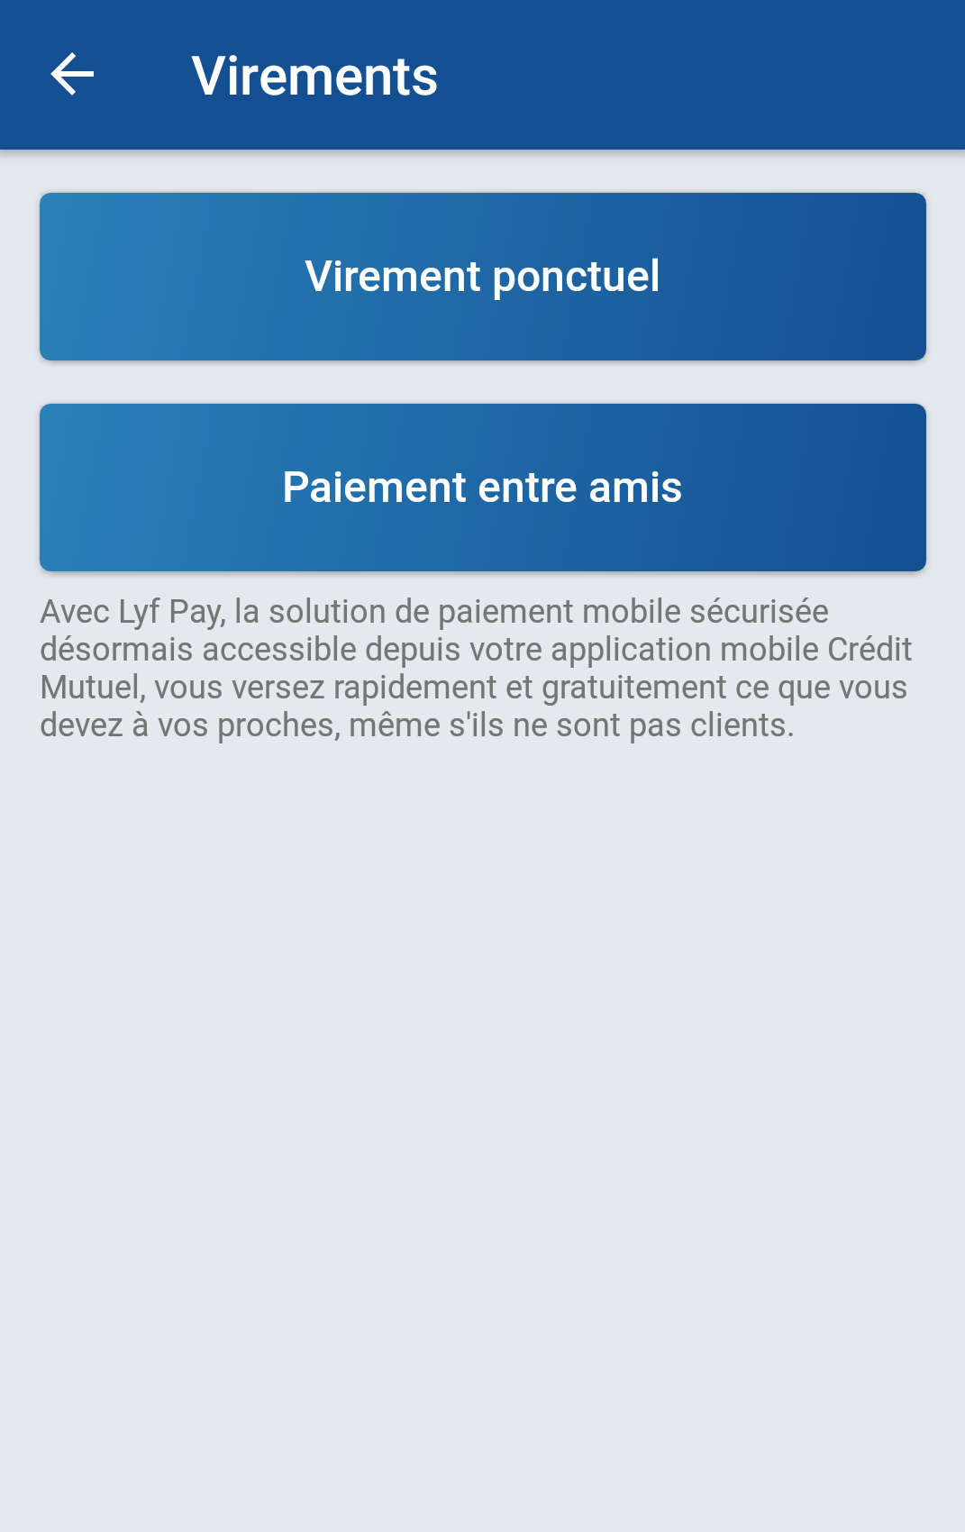
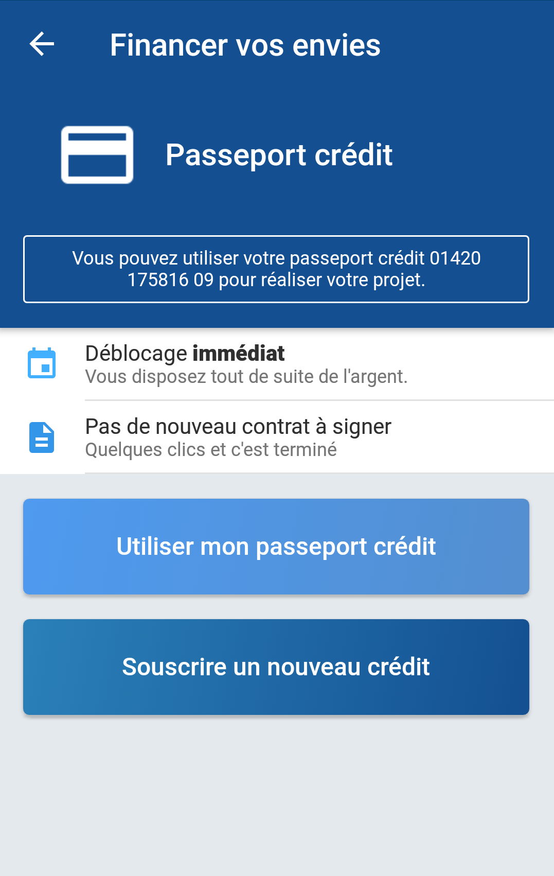
Eléments spécifiques
Dans une page de détail
<spid:ActionsListItem>
<spid:TitleItem>
<spid:ActionItem>
Type= "Secondary"
Caption
<spid:ActionItem>
Type= "Primary"

Slide 27

Démonstration

Slide 28

Navigation
Navigation
Menu
Onglets

Slide 29
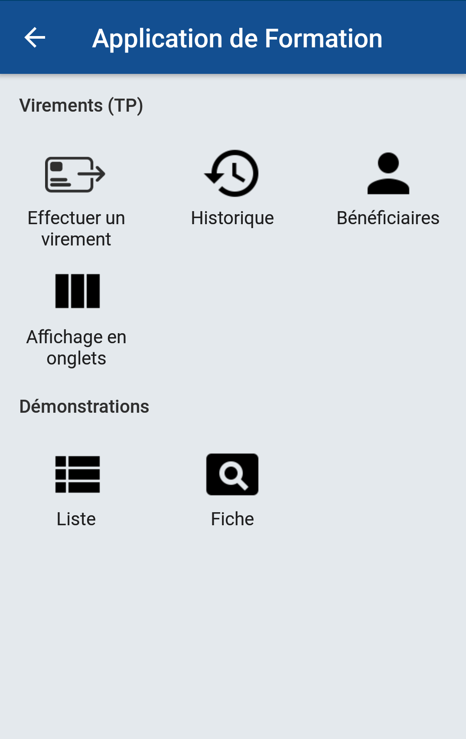
Page de menu
<spid:MenuPage>
<spid:MenuItemsGroup>
<spid:MenuItem>

Slide 30
Page d’onglets
<spid:TabsListPage>
Deux approches, combinables
L’onglet et son contenu est directement dans la page d’onglet
L’onglet affiche le contenu d’une autre page
Contenu directement dans la page d’onglet
spid:DetailTab, spid:FormTab; spid:ListTab
Un seul d’appel réseau, solution la plus fluide
Contenu fourni par une autre page
spid:LinkTab
Plus d’appels réseau, pré-chargée à l’avance et donc pas forcément au clic

Slide 31
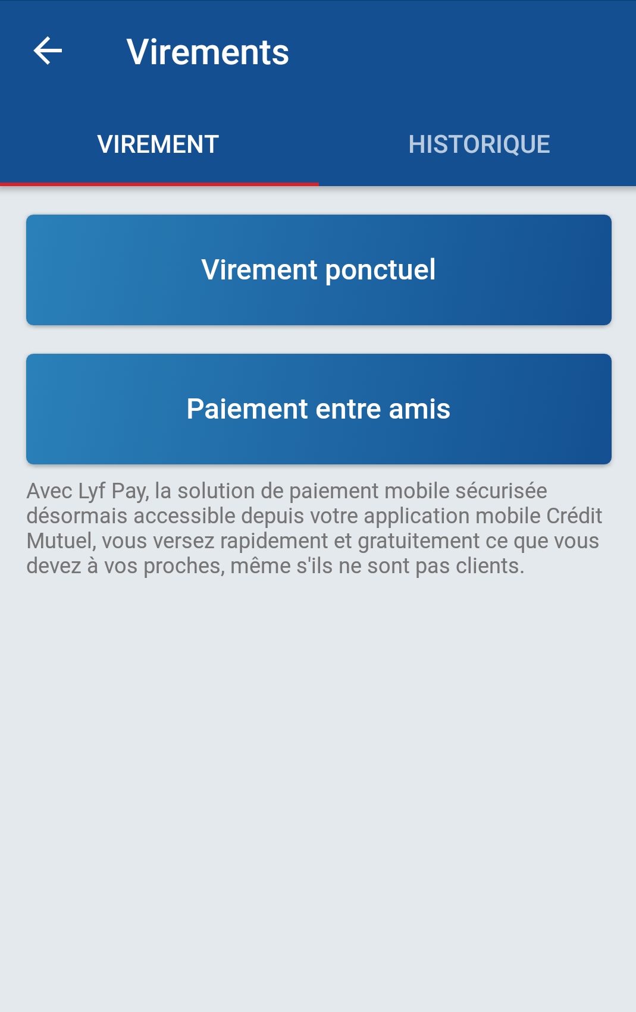
Page d’onglets
<spid:TabsListPage>
<spid:TabsListPage xmlns="http://e-i.com/devb/webxforms"
xmlns:d="http://e-i.com/devb/devbooster"
xmlns:spid="http://e-i.com/devb/spid"
SelectedItemKey="transfert">
<spid:TabsListPage.Title>Virements</spid:TabsListPage.Title>
<spid:DetailTab SelectionKey="transfert">
<spid:DetailTab.Title>Virement</spid:DetailTab.Title>
<spid:FunctionBlock>
<spid:ActionsListItem>
…
</spid:ActionsListItem>
</spid:FunctionBlock>
</spid:DetailTab>
<spid:LinkTab Command="step('TransferList')" SelectionKey="list">
<spid:LinkTab.Title>Historique</spid:LinkTab.Title>
</spid:LinkTab>
</spid:TabsListPage>

Slide 32

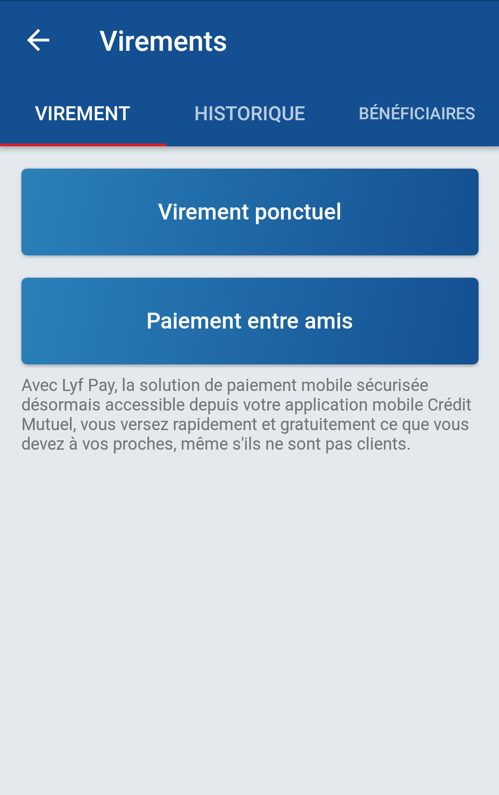
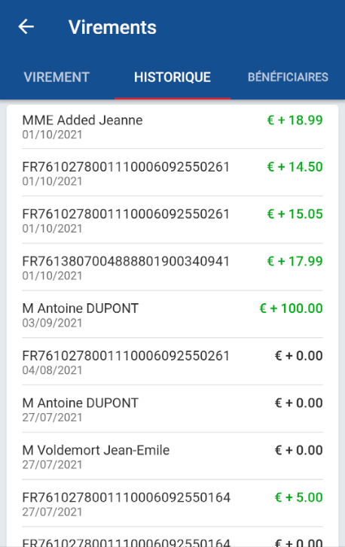
Mise en œuvre
TP 3.3 :
Création d’un menu,
Création d’une page de liste (et de détail en bonus) pour les virements
Création d’une page d’onglet

Slide 33

Saisie - Formulaire
Saisie
Formulaire
Sélection Multiple
Scan

Slide 34
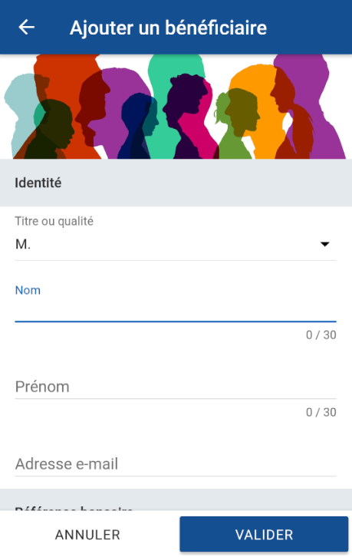
Page de formulaire
<spid:FormPage>
ImageUrl
(optionnel)
<spid:FormBlock>
(1 minimum)
<spid:FormAction>
(2 maximum)
Buttons

Slide 35
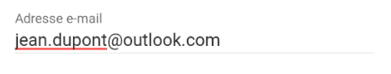
Eléments de saisie
Les grands classiques
<spid:Input>
Même principe que <e:Input> dans les pages web
La propriété « Ref » désigne la donnée
La balise contient le libellé
Prends en compte les contraintes sur les DTO
S’adapte automatiquement au type de la donnée
Ne supporte pas autant de types de données que la version web
Types supportés par <spid:Input>
string
int, long, decimal
DbtAmount
Types énumérés (y compris GESPAR)
DbtDate, DbtTime, XsdDate, XsdTime
UploadedFile
bool
<spid:Input Ref="Data/Mail">
Adresse e-mail
</spid:Input>

Slide 36
Eléments de saisie
Les grands classiques
<spid:Textarea>
Même principe que <e:Textarea> dans les pages web
La propriété « Ref » désigne la donnée
La balise contient le libellé
Et c’est tout ?

Slide 37
Eléments de saisie
Elément conteneur avec 1 composant de saisie
Label
Conteneur « spid:FormItem »
Précise le libellé
Contient un composant de saisie
Composants de saisie
Précise la donnée et la manière de la saisir
Prends en compte les contraintes des DTO
spid:CheckBox
spid:DropdownList
spid:ImageUpload
spid:InputBarcode
spid:InputDate
spid:InputEnum
spid:InputNumber
spid:InputText
spid:InputTime
spid:Secret
spid:Slider
<spid:InputText>
<spid:FormItem>
<spid:FormItem.Label>
Adresse e-mail
</spid:FormItem.Label>
<spid:InputText Ref="Data/Mail" />
</spid:FormItem>
Identique à
<spid:Input Ref="Data/Mail">
Adresse e-mail
</spid:Input>

Slide 38
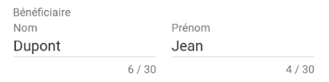
Eléments de saisie
Elément conteneur avec deux composants de saisie
Label (optionnel)
Conteneur « spid:FormItemDouble »
Libellé global possible
Contient deux composants de saisie
Libellé possible pour chaque composant
<spid:FormItemDouble>
<spid:FormItemDouble.Label>
Bénéficiaire
</spid:FormItemDouble.Label>
<spid:InputText Ref="Data/Name" >
<spid:FormItemDouble.InputLabel>
Nom
</spid:FormItemDouble.InputLabel>
</spid:InputText>
<spid:InputText Ref="Data/FirstName">
<spid:FormItemDouble.InputLabel>
Prénom
</spid:FormItemDouble.InputLabel>
</spid:InputText>
</spid:FormItemDouble>
<spid:InputText>
InputLabel (optionnel)

Slide 39
Rafraichissement partiel
Comment adapter un formulaire en fonction des saisies ?
<spid:DataNodeListener>
Pas d’UpdatePanel, toute la page est « actualisée »
Même méthode d’action pour tous les cas
Conditionner ou répéter un élément
d:If et d:Foreach ne sont pas pris en compte !
Utiliser la propriété IsVisible
Structure de page identique à chaque appel
Pour les répétitions, prévoir un nombre fixe d’éléments à rendre visible
Modifier des libellés
Seules certaines propriétés sont prisent en compte
Signaler les éléments concernés à l’aide de IsUpdatable
<spid:Input Ref="Data/Title">
Titre ou qualité
</spid:Input>
<spid:DataNodeListener Ref="Data/Title"
Command="DoRefresh" />
<spid:Input Ref="Data/Name"
IsVisible="{DataBinding Data/Title !\= 'SOC'}">
Nom
</spid:Input>

Slide 40
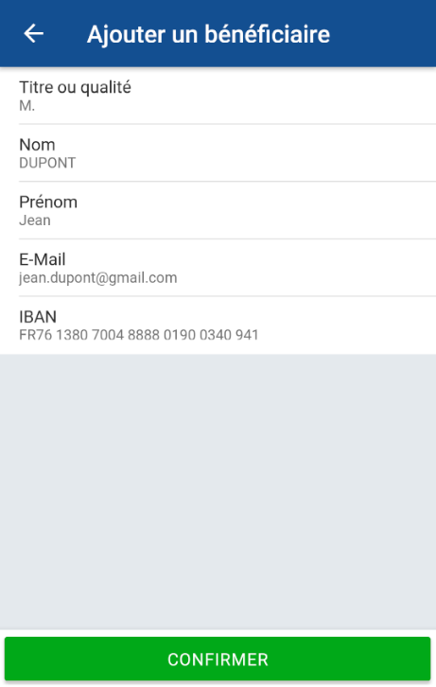
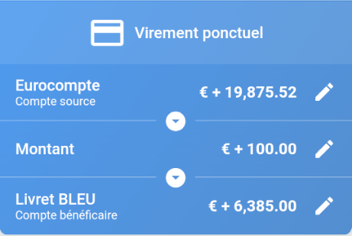
Page de confirmation
Une page de formulaire ?
Utilisation recommandée de spid:FormPage
Utiliser les éléments de présentation pour rependre les saisies
Bouton en bas de l’écran de type « Confirm »
<spid:OperationSummaryItem>
Adapté à la synthèse d’une opération, par exemple un virement
<spid:FormAction Command="…" Type="Confirm">
Confirmer
</spid:FormAction>

Slide 41
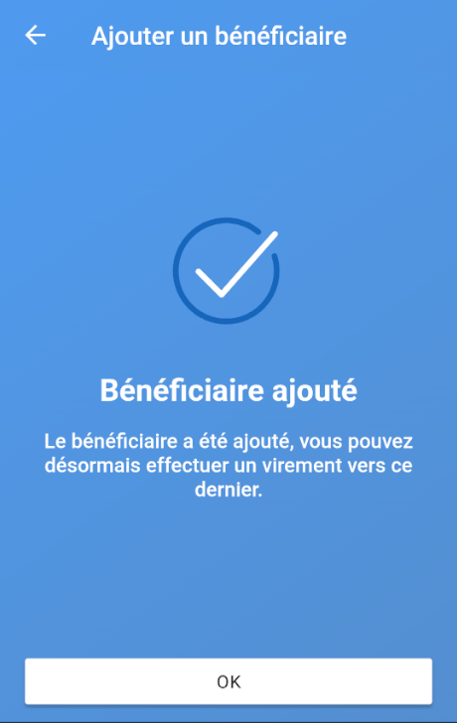
Avis de bonne fin
Title de <spid:DetailPage>
<spid:AcknowledgmentItem>
S’utilise sur une page de détail
Image
Title
Subtitle
<spid:ItemAction>
(1 maximum)

Slide 42
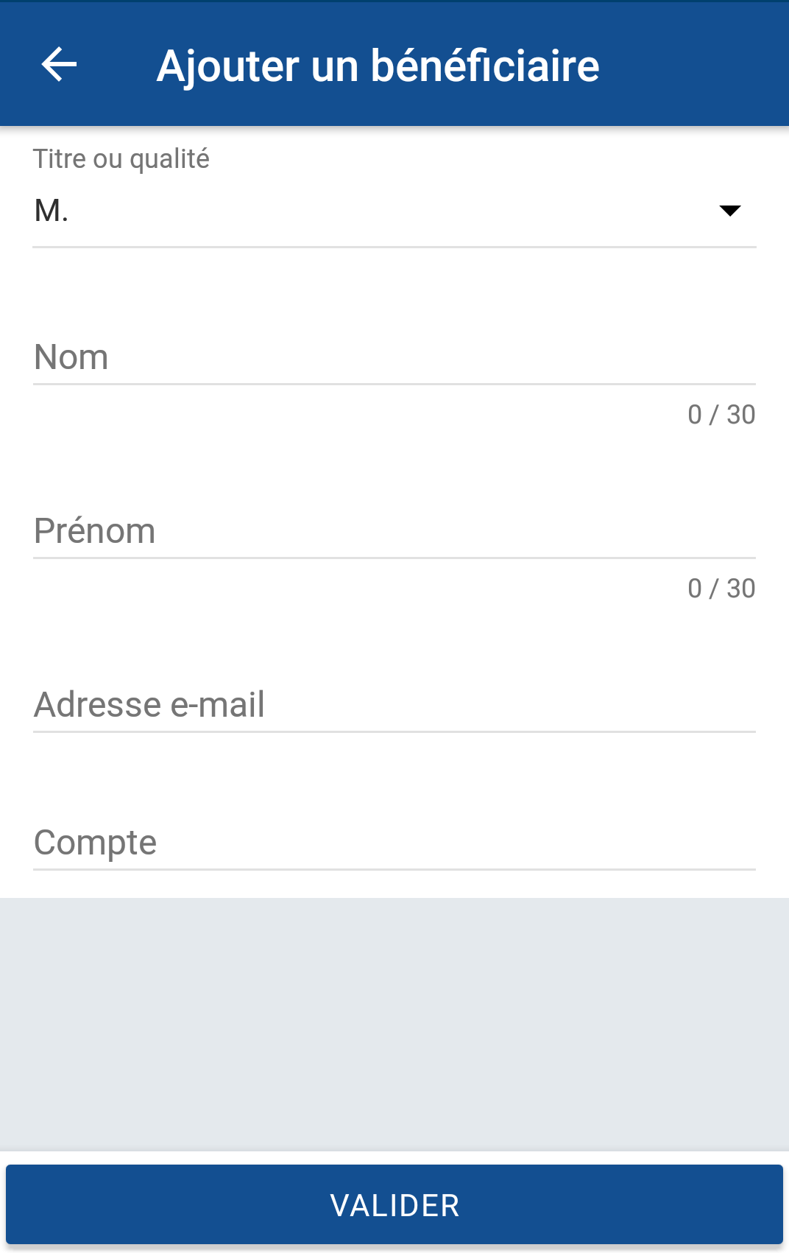
Mise en œuvre
TP 3.4 : Création d’un bénéficiaire

Slide 43

Maquetteur

Slide 44
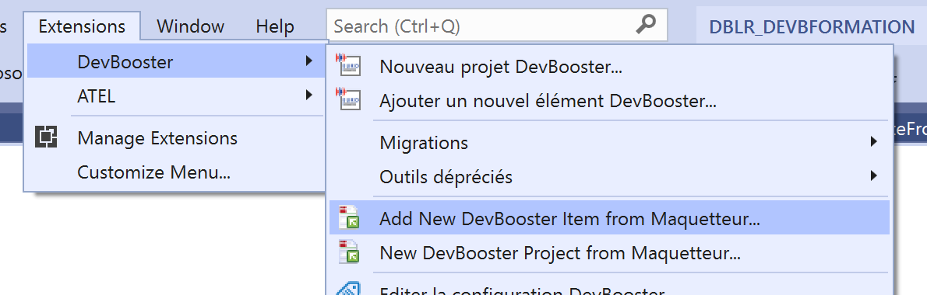
Maquetteur
Importer des pages
A partir du fichier « .sbproj »
Outil intégré à Visual Studio
Génère le code XAML et le squelette du code C#
Le code a besoin d’être retravaillé pour être optimal

Slide 45
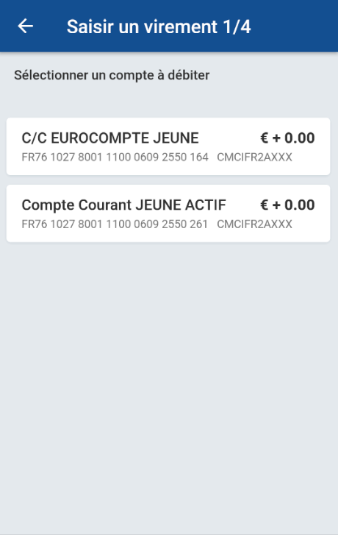
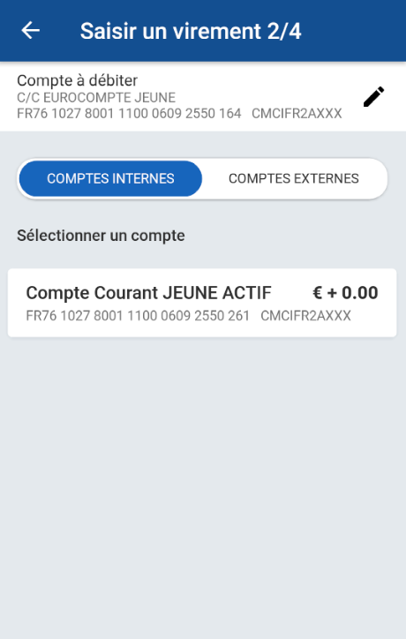
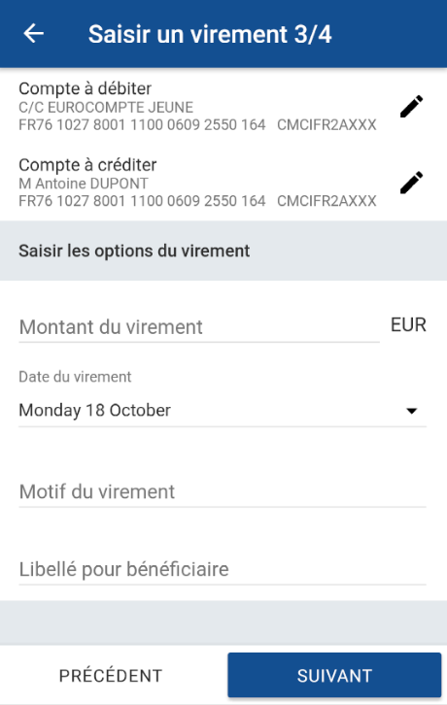
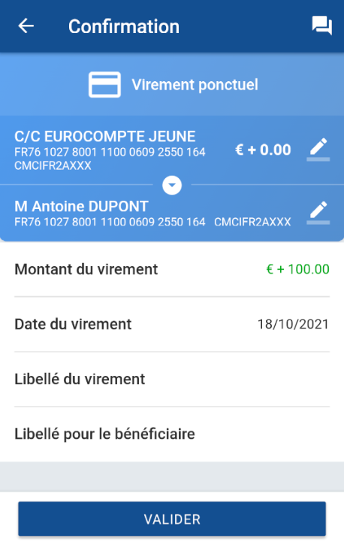
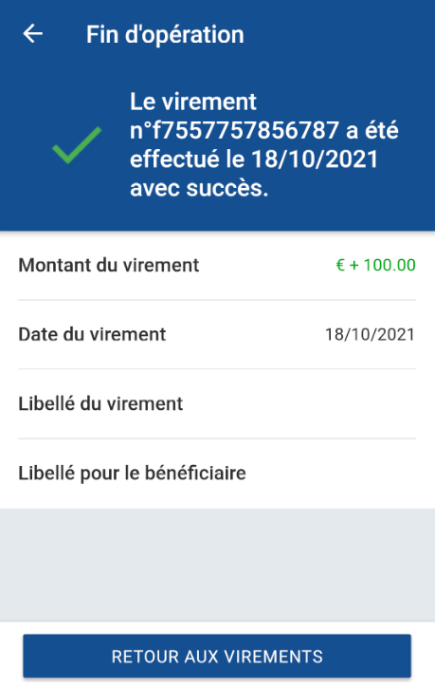
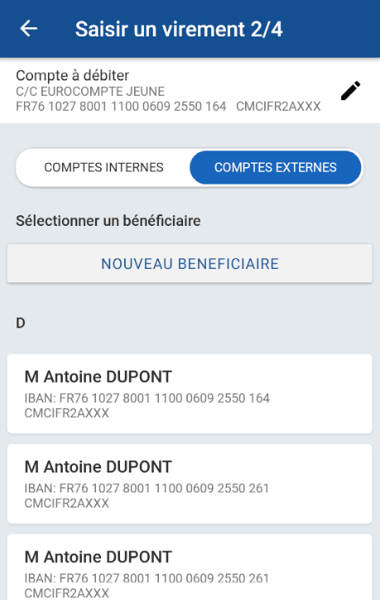
Mise en œuvre
TP 3.5 :
Importer la cinématique d’un virement
Brancher les services métiers aux pages importées

Slide 46
Saisie - Spécialisées
Saisie
Formulaire
Sélection Multiple
Scan

Slide 47
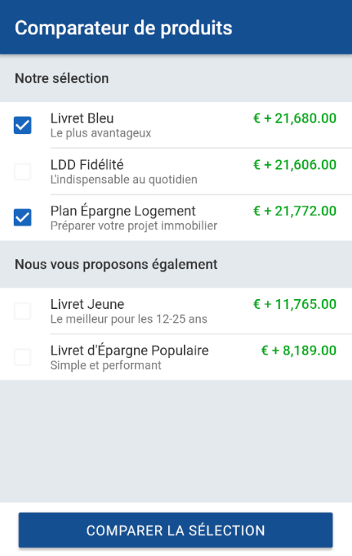
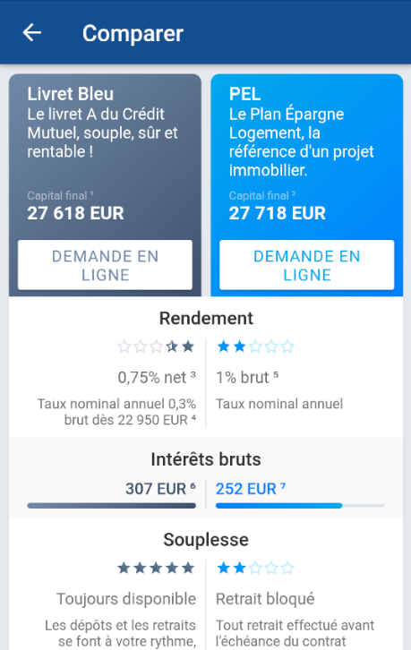
Page de sélection multiple parmi une liste
<spid:SelectionListPage>
Fonctionnement
Action pour basculer en mode sélection
Possibilité de cocher plusieurs éléments
Action de validation
Eléments pris en charge
Seuls deux éléments acceptés
<spid:SelectableSimpleItem>
<spid:SelectableExtendedItem>
Propriété « IsSelectedRef » de type booléen
Compagnons usuels
<spid:ComparisonHeaderItem>
<spid:ComparisonItem>

Slide 48
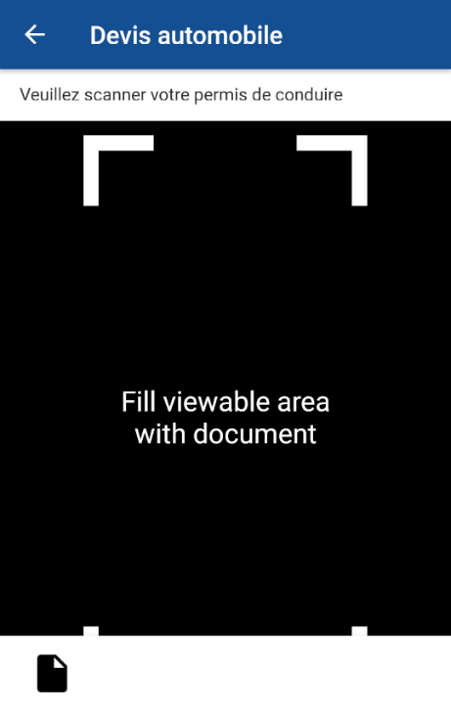
Page de scan de document
<spid:DocumentScanAndUploadPage>
Scan de document
Permis de conduire FR
Permis de conduire EU
Carte d’identité
Générique A4
Générique image/photo
Carte grise
Premier contrôle coté mobile
<spid:DocumentScanAndUploadItem>
Une balise pour chaque fichier attendu
Plusieurs fichiers possibles (plusieurs pages A4, recto/verso)

Slide 49
Démonstration

Slide 50

Pages spéciales
Spéciales
Web
Carrousel
Push

Slide 51
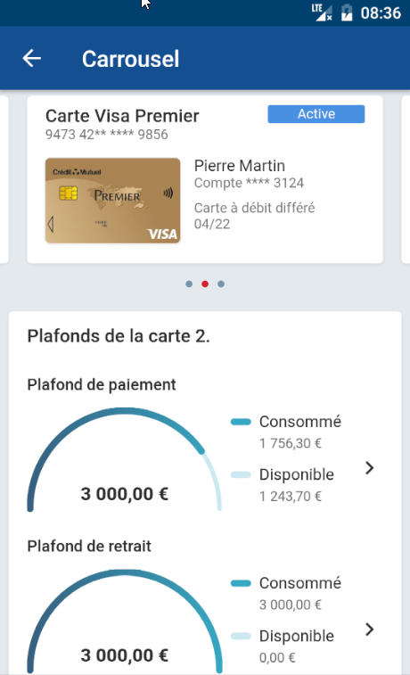
Page spéciales
En quelques mots
<spid:WebViewPage>
Affiche une page web
Pré-authentifié pour les pages du site web associé à l’app
<spid:PushInformationPage>
Invite à activer les notifications Push pour une fonctionnalité spécifique
<spid:CarouselPage>
Affiche un carrousel d’éléments
Disponible dans la prochaine version de SPID (v21.000)

Slide 52
Synthèse

Slide 53
Synthèse
A retenir
Approche « Sémantique »
Description de la fonction des écrans, pas de leur apparence
L’apparence sera différente entre iOS et Android
Jeu de composant réduits
Structure standard
Page : <spid:xxxxPage>
Blocs / Groupes : <spid:xxxxBloc> / <spid:xxxxGroup>
Elements : <spid:xxxxItem>
Sous-Elements : <spid:xxxxSubItem>
Code C# inchangé
Tous les mécanismes DevBooster usuels sont disponibles
Partage de code possible entre Web et App

